Slide 1
Аркадакский филиал государственного автономного профессионального образовательного учреждения Саратовской области «Саратовский областной базовый медицинский колледж»
МУЛЬТИМЕДИЙНОЕ СОПРОВОЖДЕНИЕ
КОМБИНИРОВАННОГО ЗАНЯТИЯ ПО ТЕМЕ
« ПРАВИЛА И ПОРЯДОК ОФОРМЛЕНИЯ АМБУЛАТОРНО-ПОЛИКЛИНИЧЕСКОЙ ДОКУМЕНТАЦИИ И ДОКУМЕНТАЦИИ ПРИЁМНОГО ОТДЕЛЕНИЯ СТАЦИОНАРА »
Автор
Субботина И.А.
ПМ.02. Ведение медицинской документации, организация деятельности находящегося в распоряжении
медицинского персонала
МДК 02.01. Документирование и контроль в профессиональной деятельности медицинской сестры
Специальность 34.02.01 Сестринское дело
Курс 2
Аркадак 2025

Slide 2
Пояснительная записка
Согласно Федеральному государственному образовательному стандарту и учебному плану среднего профессионального образования по специальности 34.02.01. Сестринское дело, изучение профессионального модуля
ПМ.02 Ведение медицинской документации, организация деятельности находящегося в распоряжении
медицинского персонала предусматривается во IV-V семестрах на базе основного общего образования.
Данная тема занимает важное место в изучении данного модуля, так как в ходе изучения студенты закрепляют необходимый запас знаний, полученных на занятиях по другим дисциплинам профессионального учебного цикла.
На изучение темы отводится 2 часа аудиторной работы.

Slide 3
ПЛАН
Определение медицинской документации
Цели заполнения документации
Документация амбулаторно-поликлинической службы
Документация приемного отделения стационара
Правила ведения медиицнской документации
Список используемой литературы

Slide 4
Медицинская документация
это совокупность документов - носителей медико-статистической информации о состоянии здоровья отдельных лиц, различных групп населения, об объеме, содержании и качестве медицинской помощи и деятельности медицинских учреждений.
Медицинская документация является обязательной, единой и унифицированной, используется для управления здравоохранением и планирования организации деятельности по охране здоровья населения.

Slide 5
Цели заполнения документации:
Ведения статистического учета, на основании которого осуществляют планирование, прогнозирование и обеспечение здравоохранения
Отражение лечебно-диагностического процесса, который проходит пациент, чтобы иметь возможность наблюдать динамику процесса, провести его анализ, внести коррективы.
Обеспечения преемственности между средним медицинским персоналом и врачами.
Контроль за содержанием и использованием материально-технических средств, которые применяются в ЛПУ
Учета выполненной работы и рабочего времени медперсонала.

Slide 6
ДОКУМЕНТАЦИЯ АМБУЛАТОРНО-ПОЛИКЛИНИЧЕСКОЙ СЛУЖБЫ

Slide 7
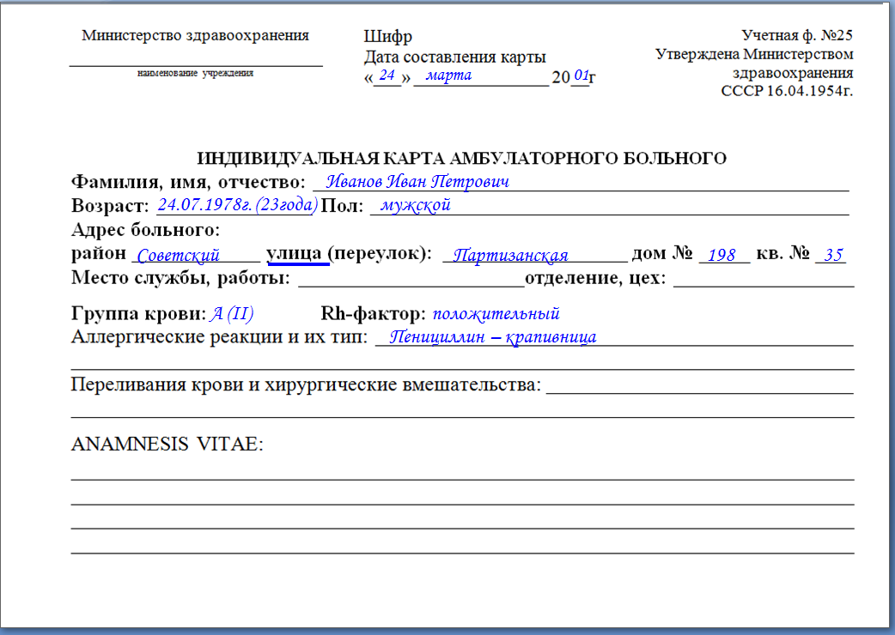
Медицинская карта амбулаторного больного
Форма № 025/у

Slide 8
Медицинская карта амбулаторного больного
Амбулаторная карта пациента заполняется при первичном обращении в поликлинику (а на детей - с момента выписки из родильного дома) и ведется на протяжении всей жизни пациента, являясь документом, отражающим состояние пациента.
При первом обращении пациента на лицевой стороне амбулаторной карты пишется: Ф.И.О. пациента, дата рождения, место жительства, место учебы или работы (должность, № рабочего телефона), номер участка, и наклеивается цветная сигнализация, если есть хроническое заболевание, указывается номер страхового полиса.
В амбулаторной карте отмечают.
1. Все лечебные мероприятия, проводимые пациенту;
2. Жалобы пациента, температура, пульс, АД, вес, рост (при необходимости);
3. Результаты обследования;
4. Диагноз и режим пациента во время обследования;
5. В конце амбулаторной карты медсестра ведет запись при активном посещении больного или ребенка на дому.
Медицинскую карту амбулаторного больного хранят в регистратуре поликлиники, или амбулатории.

Slide 9
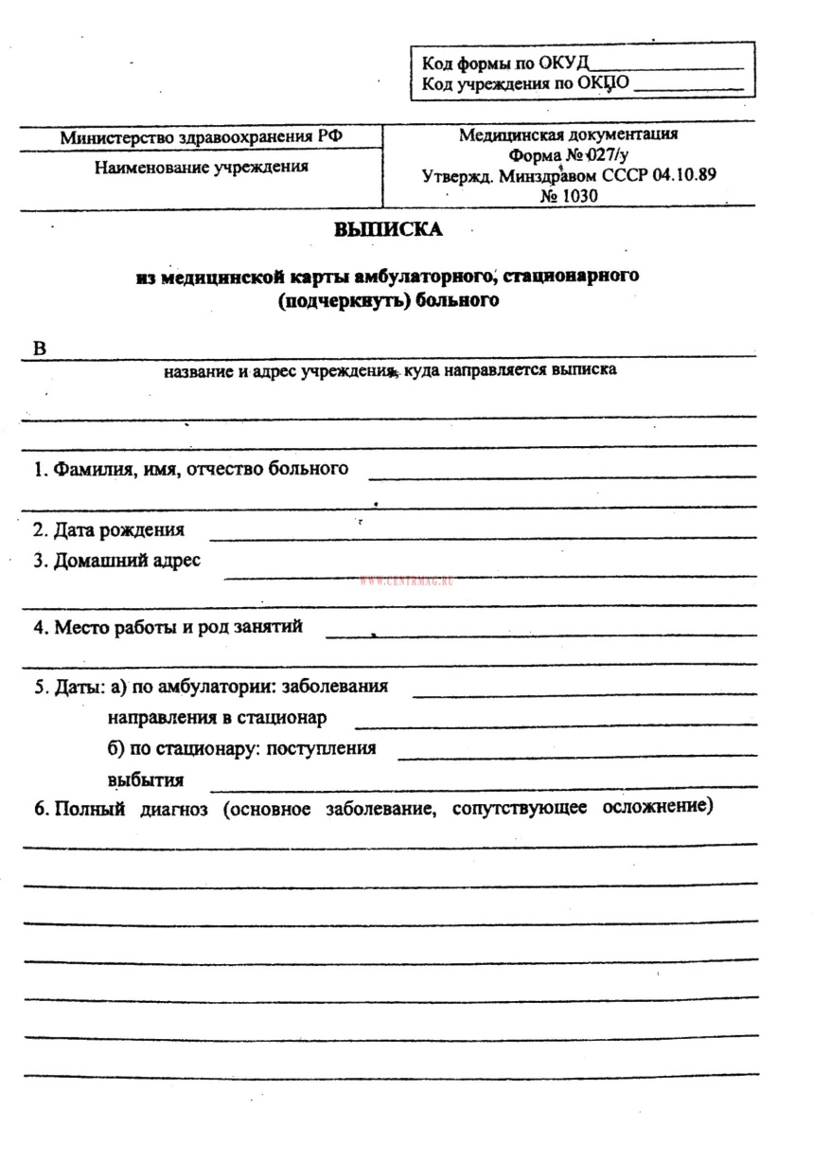
Выписка из амбулаторной карты
Форма № 027/у
Выписку заполняют в амбулаторно-поликлинических учреждениях при направлении больного на стационарное лечение и в стационарах всех профилей при выписке или в случае смерти больного. Служит для взаимной информации амбулаторно-поликлинических и стационарных учреждений о диагнозе, течении заболевания, состоянии больного при направлении (выписке), проведенных исследованиях и лечении, лечебных (трудовых) рекоменда­циях больному и исходе лечения.

Slide 10
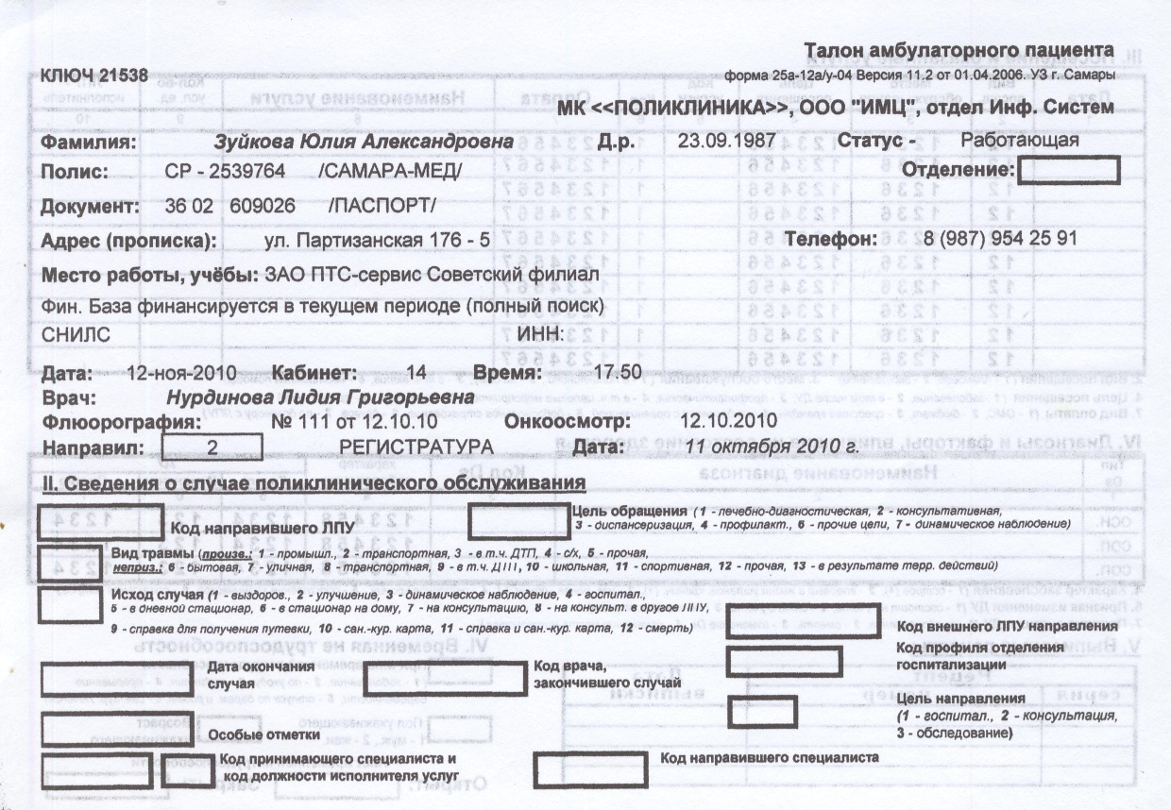
Статистический талон
Форма №25
Заполняет врач или медсестра под контролем врача; после заполнения сдает в кабинет медицинской статистики.
На основании этого документа составляют отчеты, рассчитывают заболеваемость и обращаемость в поликлинику.

Slide 11
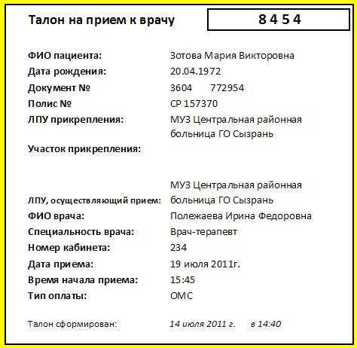
Талон на прием к врачу
Форма №25
Талоны выписывает медсестра на все время приема на неделю.
Используется для регулирования потока пациентов к врачу и напоминания пациенту даты, номера кабинетов и времени посещения врача.

Slide 12
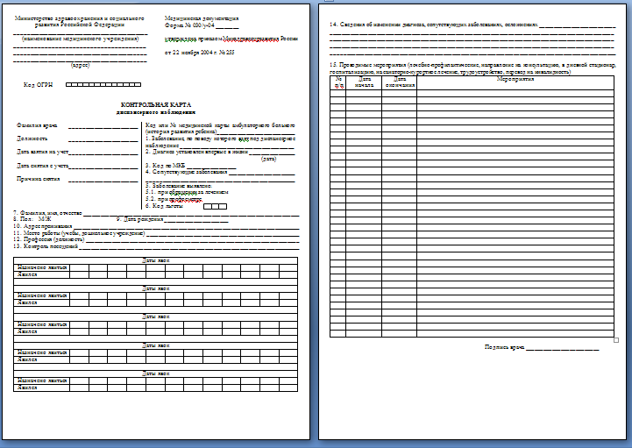
Карта диспансерного наблюдения
Форма №30у-4
Заводят на каждого пациента на участке с целью регистрации и отображения процесса диспансеризации. Карта находится в кабинете профилактики или в кабинете участкового врача.

Slide 13
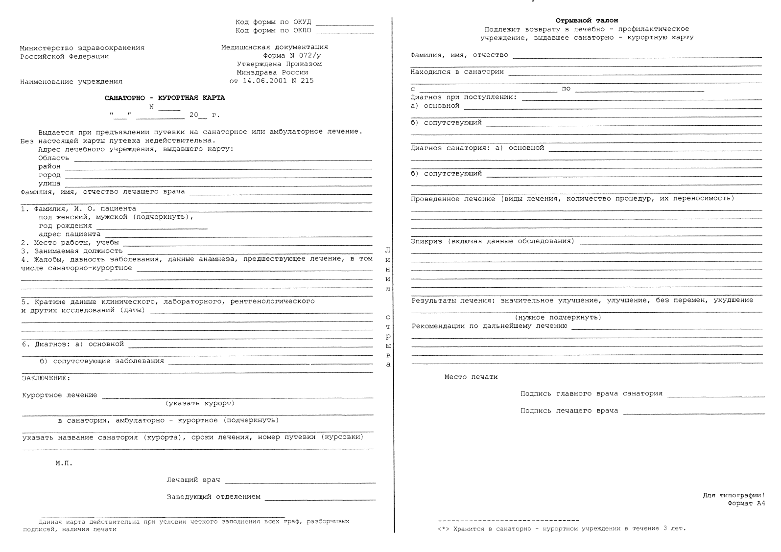
Санитарно-курортной карты
Форма №25
Оформляет врач или медсестра под контролем врача; отображает состояние здоровья пациента в момент направления в санаторий.

Slide 14
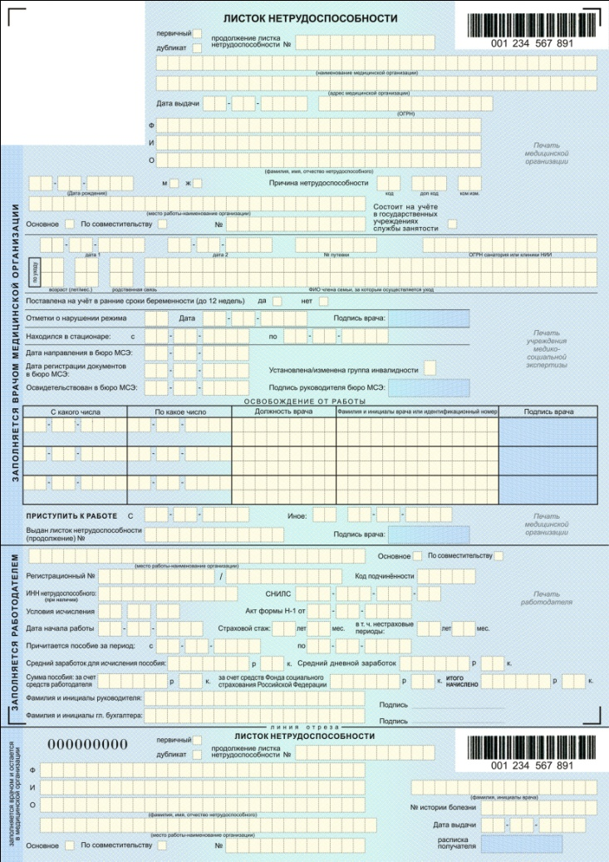
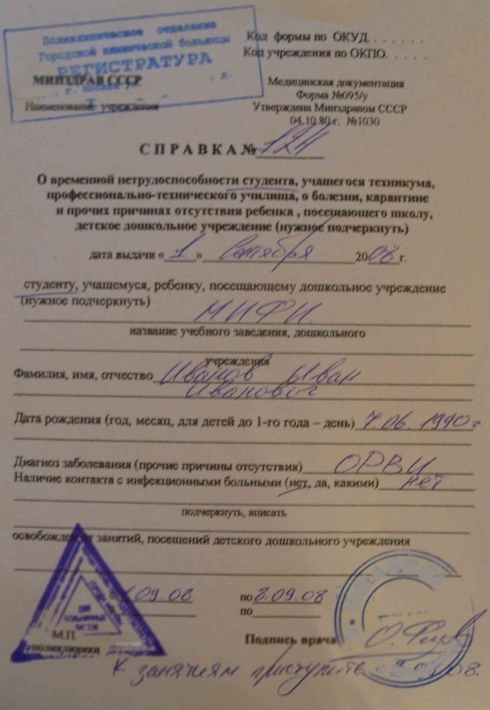
Листок и справка о временной нетрудоспособности
Форма №
Заполняет врач для освобождения пациента от работы и учебы в связи с болезнью. Справку выдают учащимся, а больничный лист — работающим.

Slide 15
Экстренное извещение об инфекционном заболевании
Форма №58у
Заполняет медсестра при выявлении педикулеза или инфекционного заболевания, пищевого отравления.
Посылают в СЭС по месту выявления больного не позднее 12 ч с момента установления диагноза с целью проведения санитарно-эпидемиологических мероприятий в очаге.

Slide 16
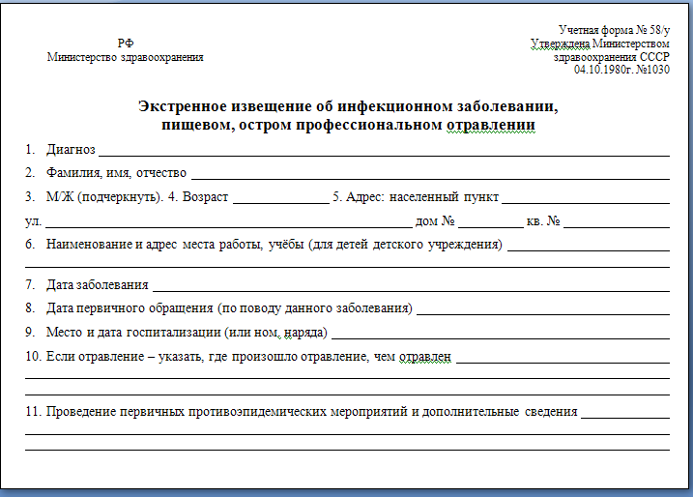
Экстренное извещение об инфекционном заболевании
Форма №58у

Slide 17
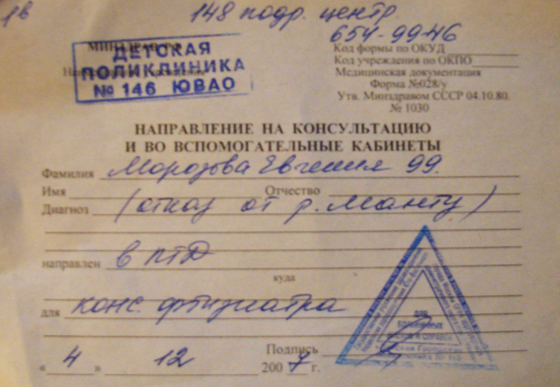
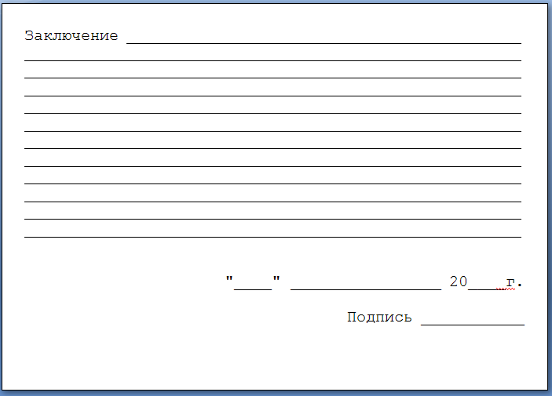
Направления на консультацию
Форма №028/у
ЛИЦЕВАЯ СТОРОНА
Заполняется врачом, направляющий больного
ОБРАТНАЯ СТОРОНА
Заполняется врачом-консультантом

Slide 18
Направления в процедурный кабинет
Форма №25
Заполняет медсестра для извещения процедурной медсестры о том, какой препарат необходимо ввести пациенту, способ введения, дозировку и др.
NB! Если пациенту необходимо сделать инъекцию срочно, то на направлении пишут:
Cito! — Срочно!
или
Citissimo! – когда промедление опасно для жизни больного и требуется немедленное вмешательство,.

Slide 19
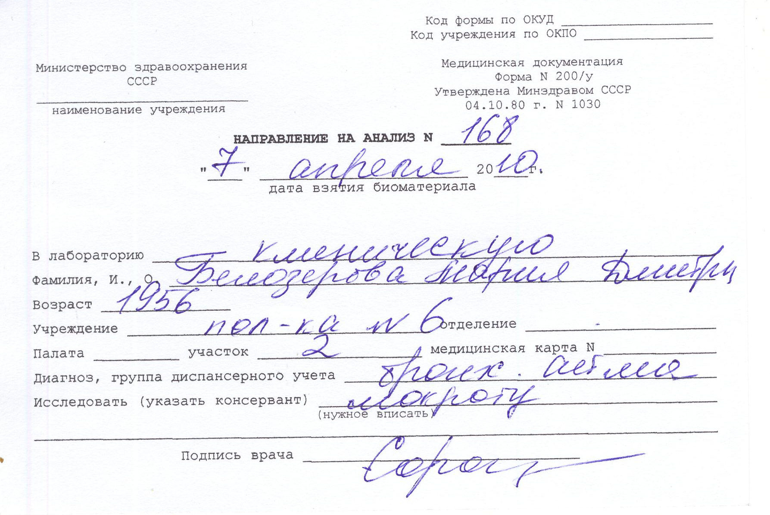
Направления на анализы
Форма №25
Заполняет медсестра для извещения лаборатории о том, какой биологический материал направлен, и какова цель исследования, и куда направить результат.

Slide 20
«ОФОРМЛЕНИЕ НАПРАВЛЕНИЙ В ЛАБОРАТОРИЮ. НА КОНСУЛЬТАЦИЮ, НА ПРОЦЕАУРЫ»
Последовательность действий
Уточнить из амбулаторной карты пациента (медицинс­кой карты стационарного больного, листа назначения больного) назначенные пациенту обследования.
Оформить направление, указав:
Ф. И. О., возраст пациента;
цель обследования;
наименование направляющего лечебного учреждения;
отделение, номер палаты (адрес больного и № участка, если обследование проводится в поликлинике);
фамилию врача, назначившего процедуру;
диагноз;
дату назначения.
При необходимости указать время забора и количество материала.
Поставить свою подпись.

Slide 21

Дневник учета работы среднего медицинского персонала
Форма № 039-1/у
Позволяет учитывать объем работы и вести учет рабочего времени медсестры. Заполняет медсестра. Хранится в кабинете статистики.

Slide 22
ДОКУМЕНТАЦИЯ ПРИЕМНОГО ОТДЕЛЕНИЯ СТАЦИОНАРА

Slide 23
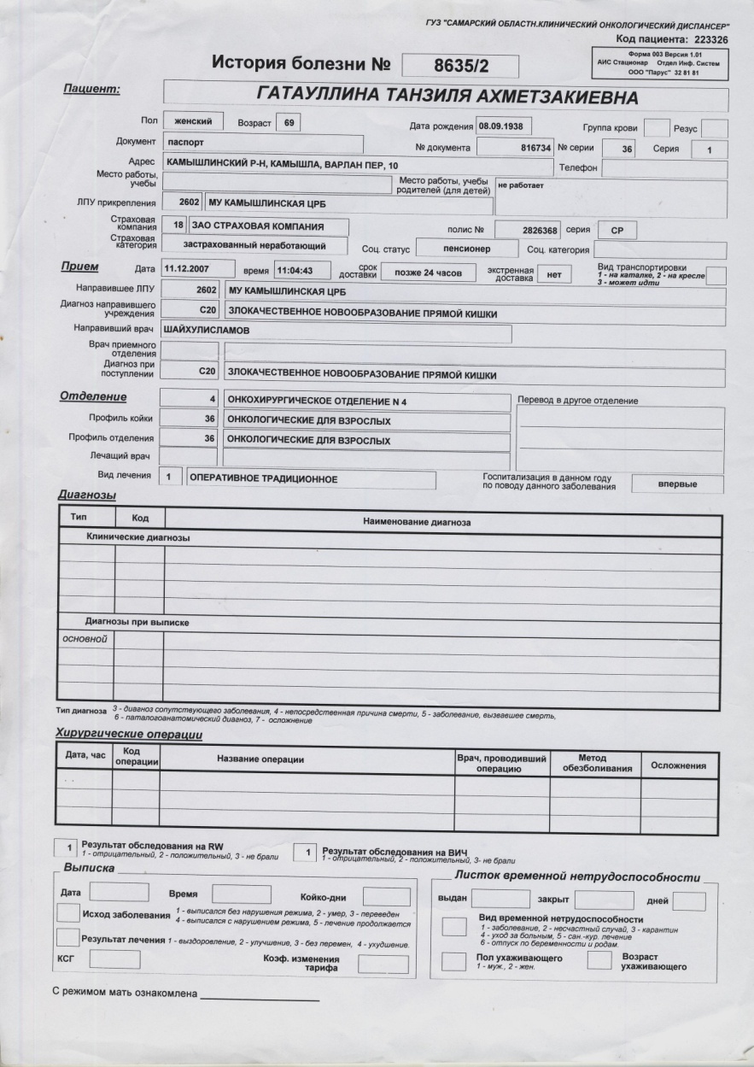
Медицинская карта стационарного больного
Форма № 003/у
Заводят на каждого больного, поступившего в стационар.
Предназначена для регистрации лечебно-диагностического процесса, который проходит пациент.
Медицинская сестра заполняет только паспортную часть истории болезни.

Slide 24
Требования к оформлению медицинской карты в приемном отделении
1. На титульном листе медицинской карты стационарного больного указываются:
− наименование медицинской организации, отделения;
− фамилия, имя, отчество больного (по паспорту);
− паспортные данные (серия, номер паспорта);
− серия и номер медицинского страхового полиса;
− возраст с указанием даты рождения;
− адрес места регистрации и места проживания;
− место работы (учебы) основное и по совместительству (с какого времени работает по совместительству), профессия, должность;
− дата и время поступления в медицинское учреждение;
− госпитализация для оказания плановой медицинской помощи, экстренной медицинской помощи (время после начала заболевания, травмы);
− наличие группы инвалидности (причина группы и длительность);
− сведения о временной нетрудоспособности (наличии листка нетрудоспособности);
− диагноз направившего учреждения и название направившей медицинской организации;
− диагноз при поступлении;
− заключительный клинический диагноз;
− Ф.И.О., телефон, адрес ближайших родственников или знакомых (за исключением тех случаев, когда эти данные получить невозможно)

Slide 25
В разделе «Особые отметки» указать:
− сведения о предшествующих госпитализациях;
− данные об инъекциях и лечении у стоматолога за последние 6 мес.;
− данные о перенесенном гепатите, туберкулезе;
− данные о результатах флюорографии (дата, № исследования, медицинская ор-
ганизация, где проводилась флюорография);
− сведения о выданном листке нетрудоспособности, о ВК, в случае их проведе-
ния;
− делается отметка об ознакомлении пациента с режимом больницы;
− отметка о переносимости лекарственных препаратов.

Slide 26
Журнал учета приема больных и отказов в госпитализации
Форма № 001/у
Служит для регистрации больных, поступающих в стационар;
Ведет медицинская сестра приемного отделения.
NB! Если больному отказано в госпитализации, следует указать причину отказа и принятые меры (оказана амбулаторная помощь, направлен в другой стационар).
Причинами отказа могут быть:
отказ пациента от госпитализации;
диагностическая ошибка направившего учреждения;
отсутствие показаний для госпитализации после оказания квалифицированной помощи.

Slide 27

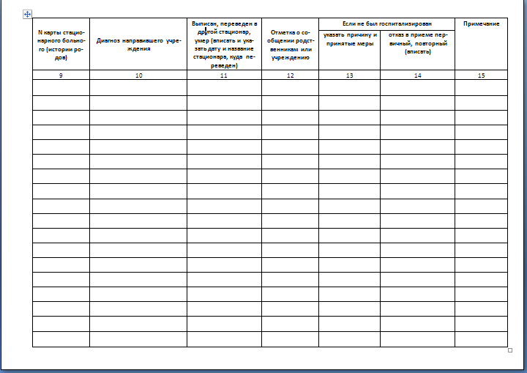
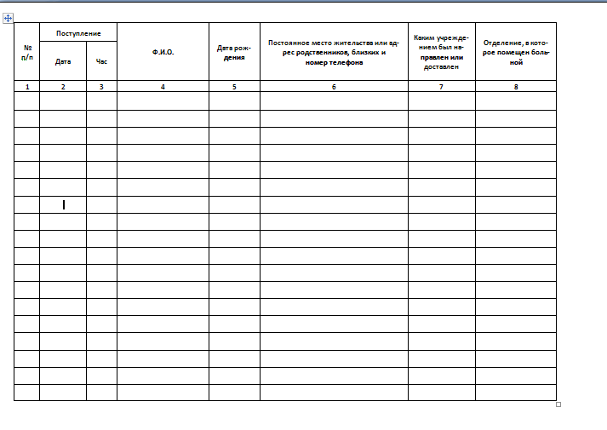
Форма № 001/у

Slide 28
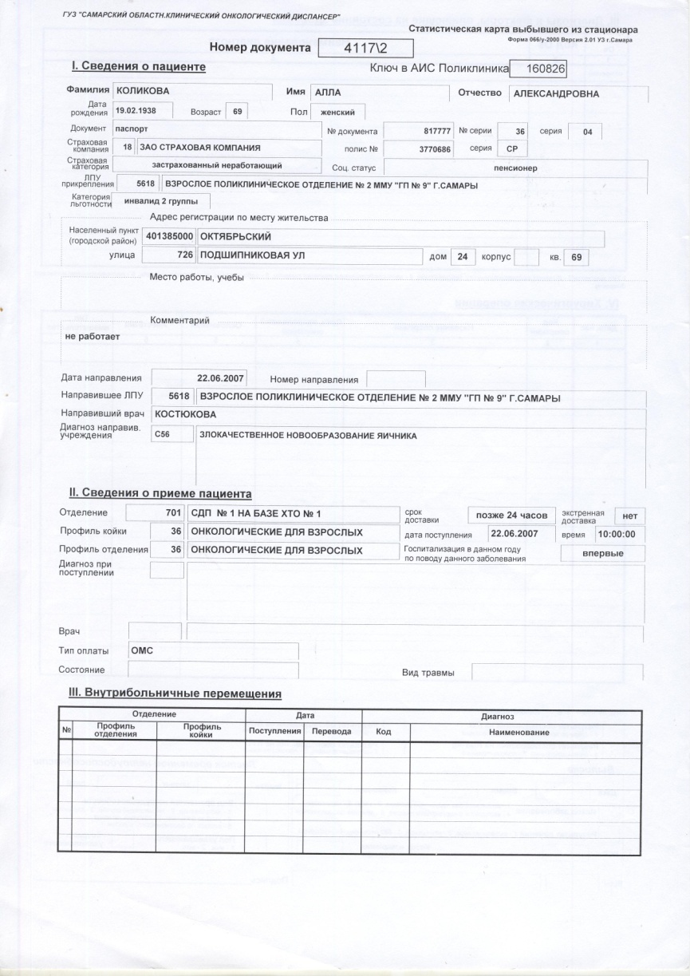
Статистическая карта выбывшего из стационара
Форма № 066/у
Карта является статистическим документом, содержащим сведения о больном, выбывшем из стационара (выписан, умер).
Составляется на основании медицинской карты стационарного больного.
Паспортную часть карты заполняет медицинская сестра приемного отделения, другие графы — врач.

Slide 29
Статистическая карта выбывшего из стационара
Форма № 066/у
Медсестра приемного отделения заполняет следующие графы:
Наименование лечебного учреждения.
Паспортные данные пациента: Ф. И. О., пол, дата рождения (год, месяц, число), адрес постоянного места жительства.
жителем города или села является пациент;
кем направлен в лечебное учреждение;
в какое отделение;
профиль коек;
доставлен в стационар по экстренным показаниям или нет;
через сколько часов после заболевания (получения травмы) поступил в стационар; дата поступления в стационар (год, месяц, число, час, минуты).

Slide 30
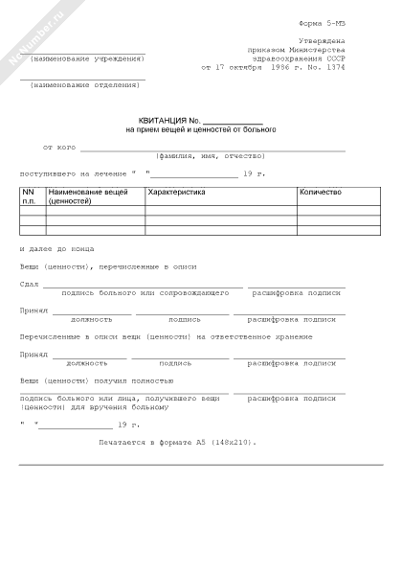
Приемная квитанция
Форма № 1-73
Заполняется в двойном варианте: один для медицинской карты, другой прикрепляется
к вещам. В приемной квитанции указывают весь перечень вещей,
которые сданы в камеру хранения.

Slide 31
Правила ведения медицинской документации
Форма №58у
Современные медицинские учреждения заполняют всю медицинскую
документацию в электронном виде.
В случае, когда используются бумажные носители, существует ряд правил
для обязательного выполнения:
писать необходимо разборчиво, при необходимости- печатными буквами;
использовать синие или черные чернила, использовать только шариковые ручки
(гелевые запрещены);
нельзя исправлять , заштриховывать, заклеивать часть текста;
если необходимо внести поправки, нужно зачеркнуть неверное,
написать достоверную информацию и указать «исправленному верить»
с подписью заведующего отделения или главного врача и печатью ЛПУ;
- все страницы журналов должны быть пронумерованы, прошнурованы
и заверены подписью главного врача ЛПУ.

Slide 32
Заключение
Медицинская документация является, в первую очередь, юридическим документом, который позволяет доказать наличие или отсутствие причинно-следственной связи между оказанной медпомощью и ее неблагоприятными последствиями. В силу этого медицинская документация должна содержать точную и достоверную информацию о проведенном лечении. Стоит отметить, что данная документация, оформленная в лечебном учреждении, характеризует уровень лечебно-диагностической работы и квалификации медперсонала, в связи с чем выступает «лицом» медицинской организации.

Slide 33
Список используемой литературы
1. Основы сестринского дела: курс лекций. Сестринские технологии: учебник/Л.И.Кулешова. Е.В.Пустоветова; под ред. В.В.Морозова – Ростов н\Д: Феникс, 2020
2. СанПин 3.2.3686-21 «Санитарно-эпидемиологические требования по профилактике
инфекционных болезней».
3. Практическое руководство к предмету "Основы сестринского дела" [Электронный ресурс] :учеб. пос. / Мухина С.А., Тарновская И.И. - 2-е изд., испр. и доп. - М. : ГЭОТАР-Медиа, 2018.
4. Приказ Минздрава СССР от 29.12.1978 N 1282 «О введении измененных форм статистической отчетности учреждений и органов здравоохранения об инфекционных заболеваниях и утверждении медицинской документации».
5. Основы сестринского дела. Алгоритмы манипуляций : учебное пособие /Н. В. Широкова [и др. ] – М. : ГЭОТАР – Медиа, 2016. – 160с.
6. Приказ Минздрава СССР от 29.12.1978 N 1282 «О введении измененных форм статистической отчетности учреждений и органов здравоохранения об инфекционных заболеваниях и утверждении медицинской документации».

